Slide 1
PNF filière Électrotechnique Grenoble, les 12 et 13 mars 2024
Organisation de chantier en BTS Electrotechnique et Bac pro MELEC
Gilles FACEMAZ

Slide 2
Contexte général :
Description des 3 phases de l’organisation de chantier :
Phase 1 : L’étudiant se voit confier l’organisation et la planification du projet/chantier.
A partir du CCTP et de l’ensemble des documents techniques nécessaires (plans, schémas, DOE…), l’étudiant dispose d’une durée indicative de 6 à 10 heures pour réaliser un dossier comprenant l’ensemble des documents nécessaires à sa réalisation :
fiches de travail des ouvriers (personne qui va réaliser) ;
schémas d’exécution ;
PPSPS et fiches de sécurité ;
listes des matériels, des consommables et de l’outillage nécessaire ;
planification ;
fiches de consignation ;
fiches de contrôle et de réception ;
2

Slide 3
Contexte général :
Phase 2 : lors de la réalisation du projet/chantier, les exécutants peuvent être les étudiants de BTS première année, ou des élèves de bac pro MELEC si l’établissement dispose de ce type de formation et s’il est possible de l’organiser.
Les étudiants se relayent durant la réalisation et pilotent les exécutants sur une durée indicative de 2 à 4h :
ils veillent à l’avancement et à la bonne exécution des travaux conformément à la planification ;
ils assurent la sécurité des intervenants ;
ils doivent s’adapter à toute situation imprévue.
Cette phase se termine par la mise en service et la validation du fonctionnement.
3

Slide 4
Contexte général :
Phase 3 : une revue individuelle d’une durée indicative de 20mn permet à l’étudiant de présenter la réalisation à la commission d’évaluation, d’en faire valider la conformité et de faire un bilan des phases préparation et pilotage.
4

Slide 5
ORGANISATION DE CHANTIER U52 :
Compétences :
5

Slide 6
Organisation annuelle :
6

Slide 7
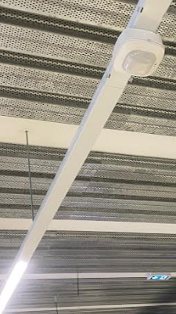
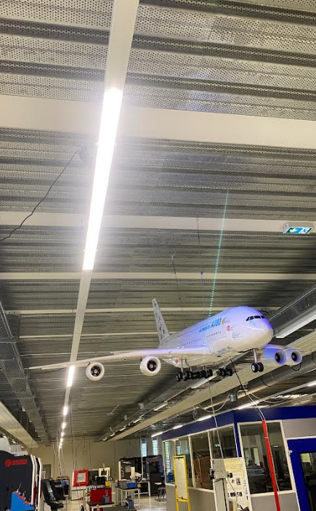
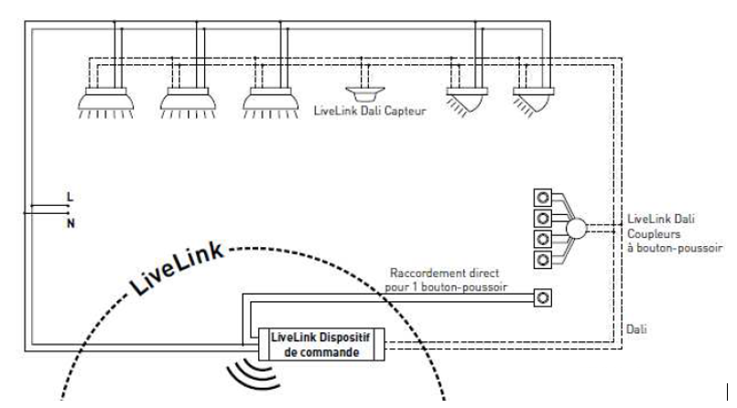
Chantiers réalisés :
Chantier éclairage atelier BTS CPRP :
Réglette LED TRILUX
Détecteur de présence crépusculaire
Commande Dali
7

Slide 8
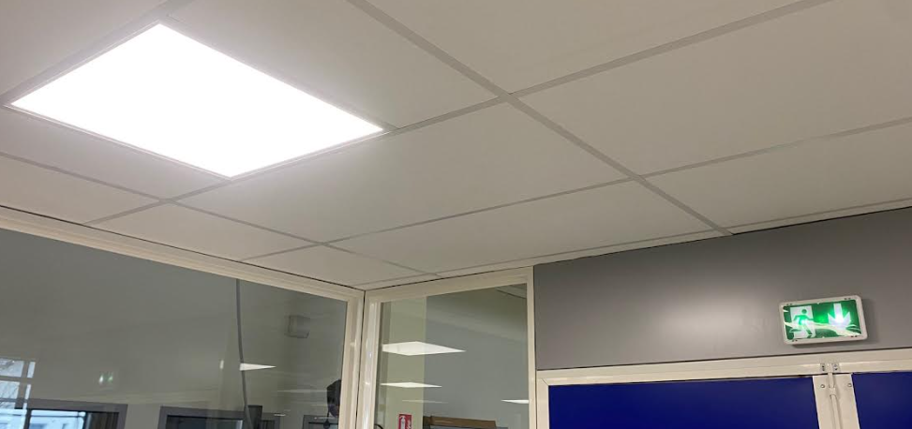
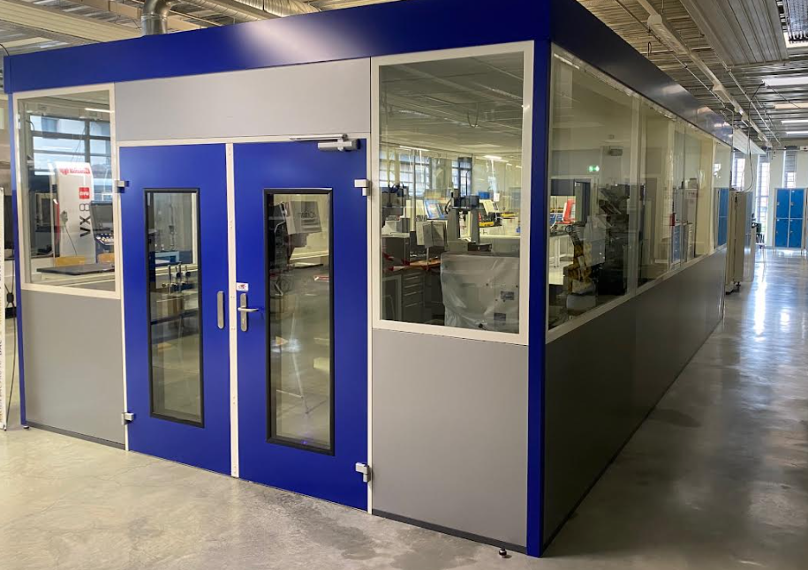
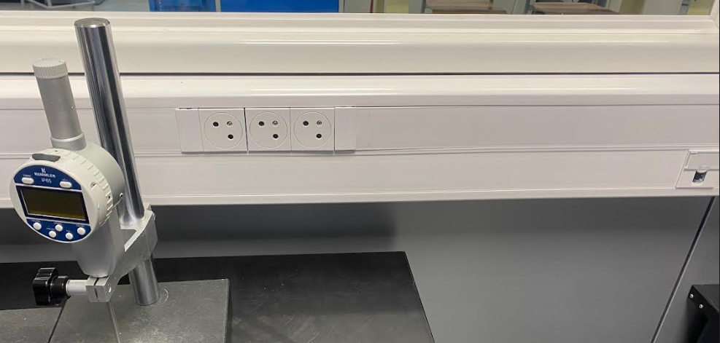
Chantiers réalisés :
Chantier cabine de métrologie atelier BTS CPRP :
Installation de goulottes avec
Prises 230 V, prises Ethernet, Eclairage dalles LED et Blocs Autonomes d’éclairage de Sécurité
8

Slide 9
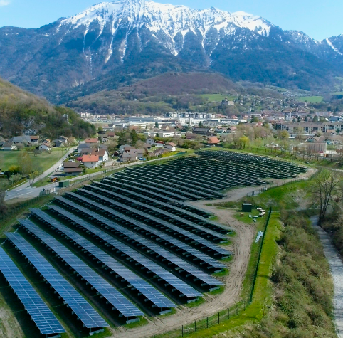
Thématique du chantier 2024 :
Les énergies renouvelables :
- Générateur photovoltaïque
Visite avec les étudiants de la centrale solaire de Faverges mise en service en mai 2021
2,5 MWc
9

Slide 10
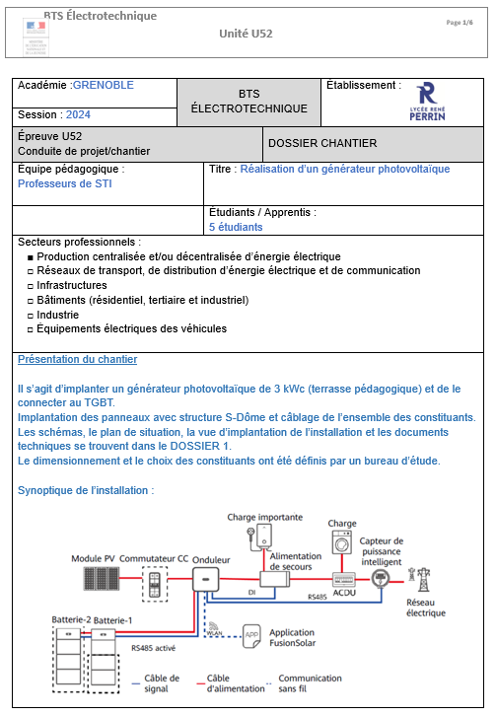
CCF U52 :
Lien fichier
10

Slide 11
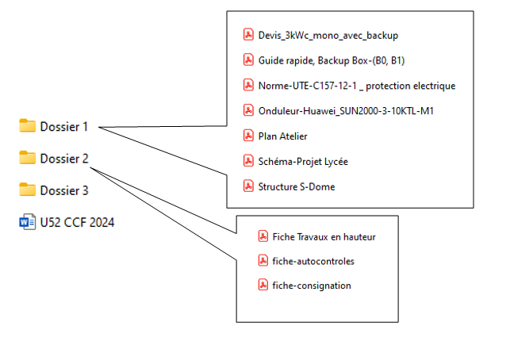
Ressources U52 :
Lien dossier ressource
11

Slide 12
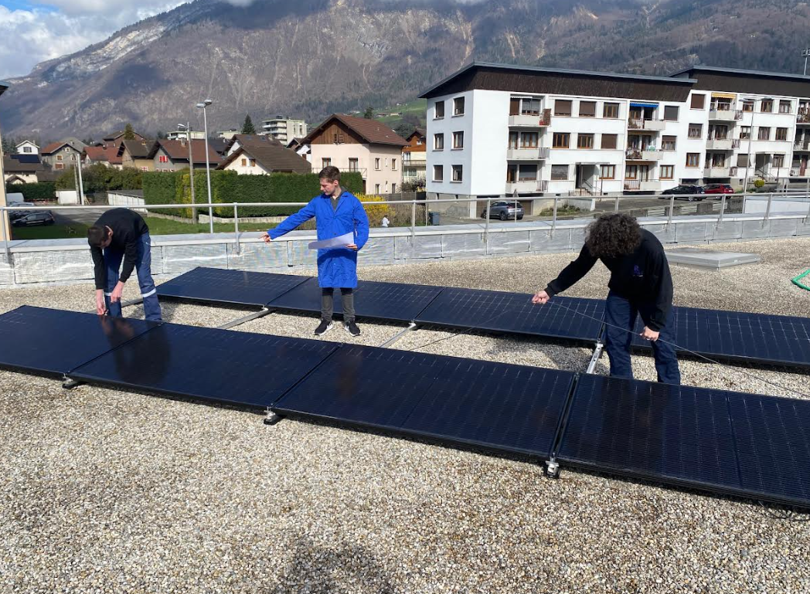
Réalisation du chantier :
12

Slide 13
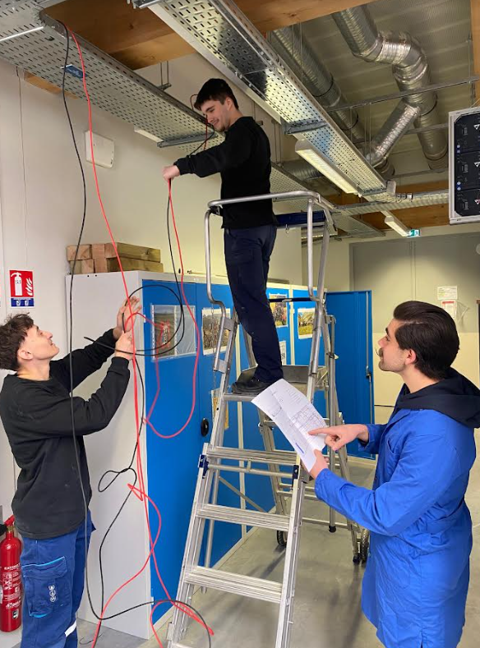
Réalisation du chantier :
13

Slide 14
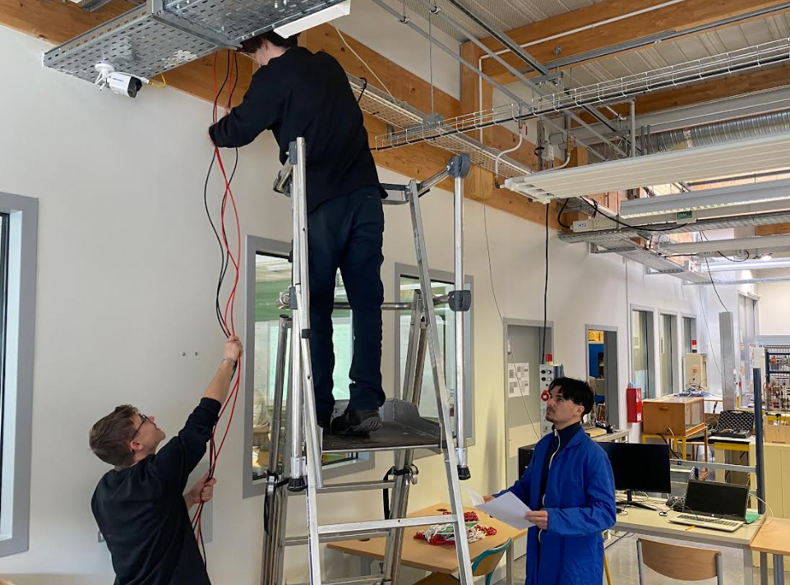
Réalisation du chantier :
14

Slide 15
CONCLUSIONS :
Faire participer des élèves de BAC PRO à des activités partagées avec les étudiants de BTS suscite de l’intérêt pour notre formation et les motive à postuler en BTS
- Participation à la réalisation d’armoire pour un projet avec l’office national d’études et de recherches aérospatiales (ONERA)
- Réalisation du chantier générateur photovoltaïque
15

Slide 16
Chantier : Expérience positive pour les élèves de BAC PRO qui jouent le rôle d’exécutants, mais cela impose des contraintes d’organisation.
Alternance :
Levier pour recruter davantage
Gestion de la mixité (organisation…)
Délicate adéquation entre le contenu du référentiel et les activités proposées en entreprise
Vivier des BAC PRO :
Le niveau des élèves est très hétérogène
Diplôme souvent obtenu sans travail personnel
Difficultés à acquérir de nouvelles méthodes de travail
16

Slide 17
Je vous remercie pour votre attention !
17

